Slide 1
IOT projekat 3
Tamara milovanovic 1647
Prof. Dr. Dragan stojanovic

Slide 2
uvod
Na drugom projektu smo istrenirali model koji će prepoznati našu glasovnu komandu.
Zadatak na trećem projektu je bio da se očitaju drugačija merenja i da se pošalju na čuvanje u Influxdb bazu čiji se podaci vizualizuju preko Grafane.
Takođe, bilo je potrebno istrenirati model kako bi vršio predikciju kakvo će vreme biti u odnosu na pročitanu temperaturu i pritisak.

Slide 3
Čitanje podataka sa Arduino nano sense pločice
Kreirali smo javascript kod koji nam sa serijskog porta prima pročitane podatke sa Arduino pločice.
Primljene podatke dalje se šalju preko dalje MQTT brokera
Pre slanja podataka na MQTT broker, podaci se dodatno obrađuju radi normalizacije

Slide 4
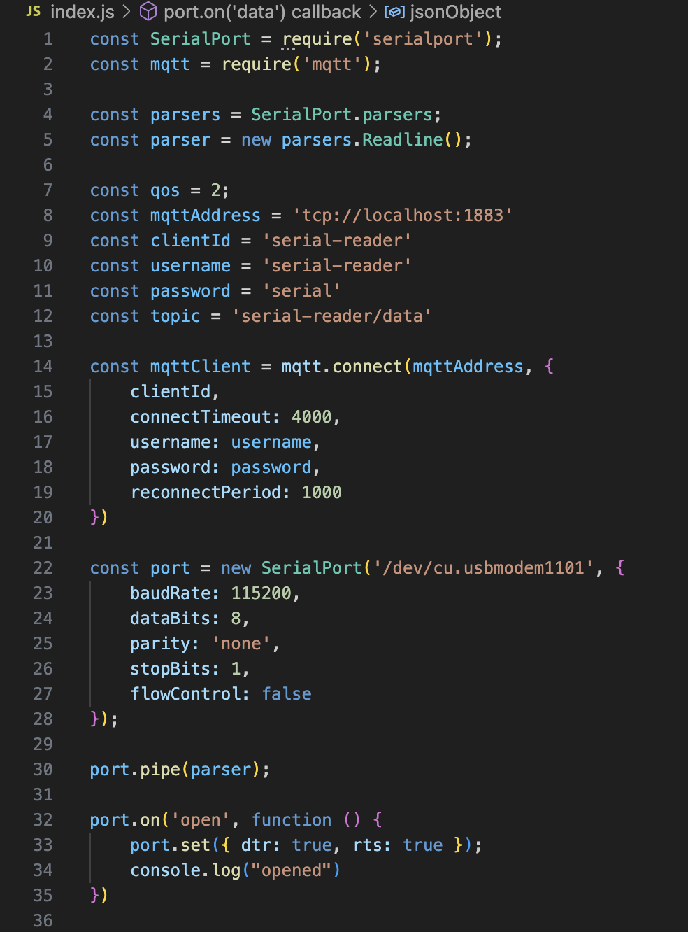
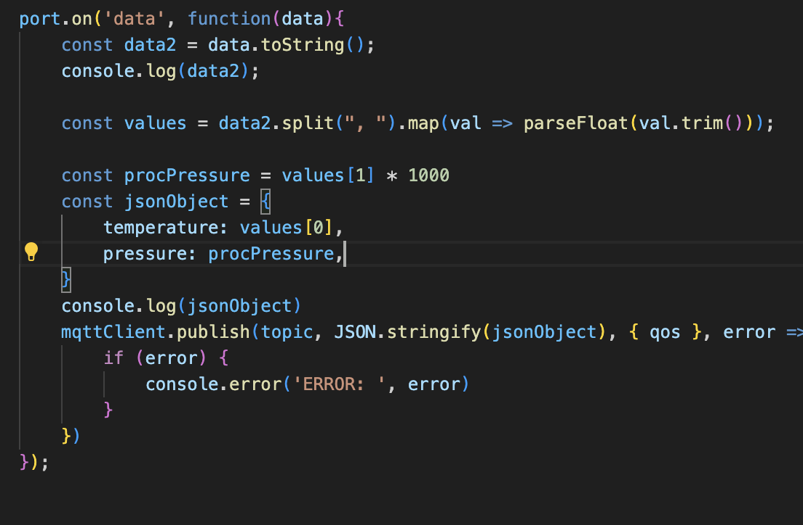
ČITANJE PODATAKA SA ARDUINO NANO SENSE PLOČICE

Slide 5
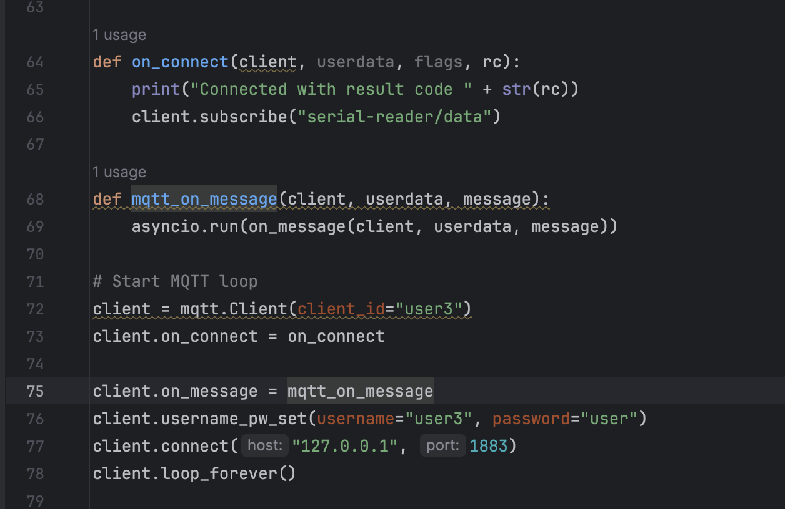
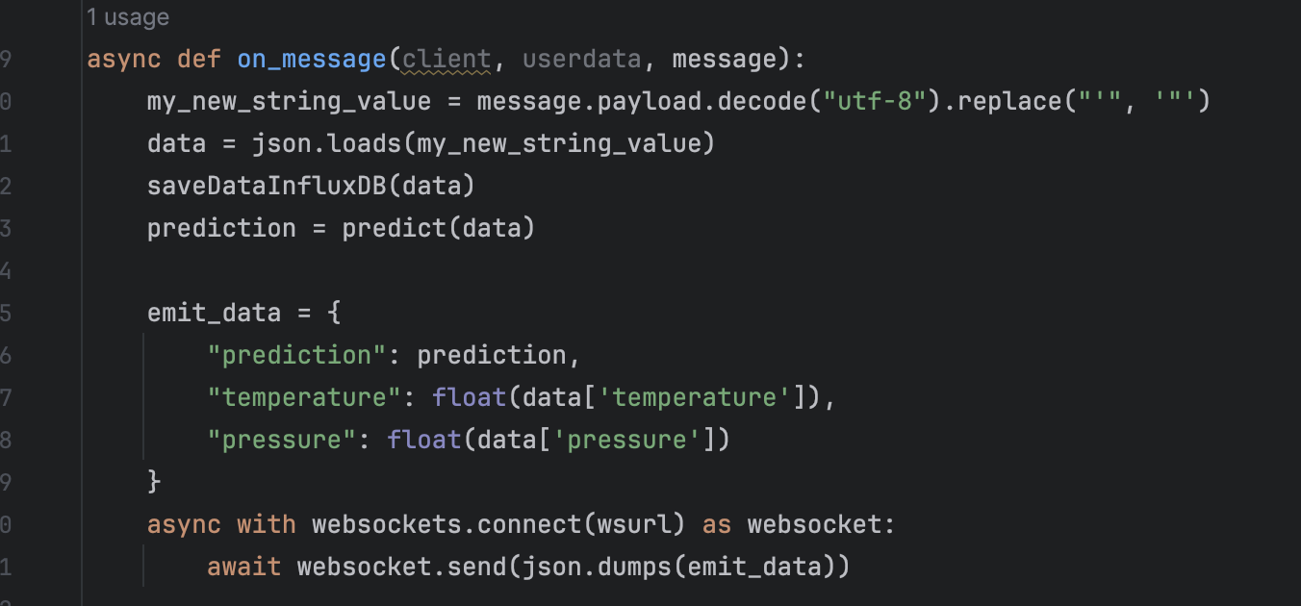
Primanje podataka u Python skripti

Slide 6
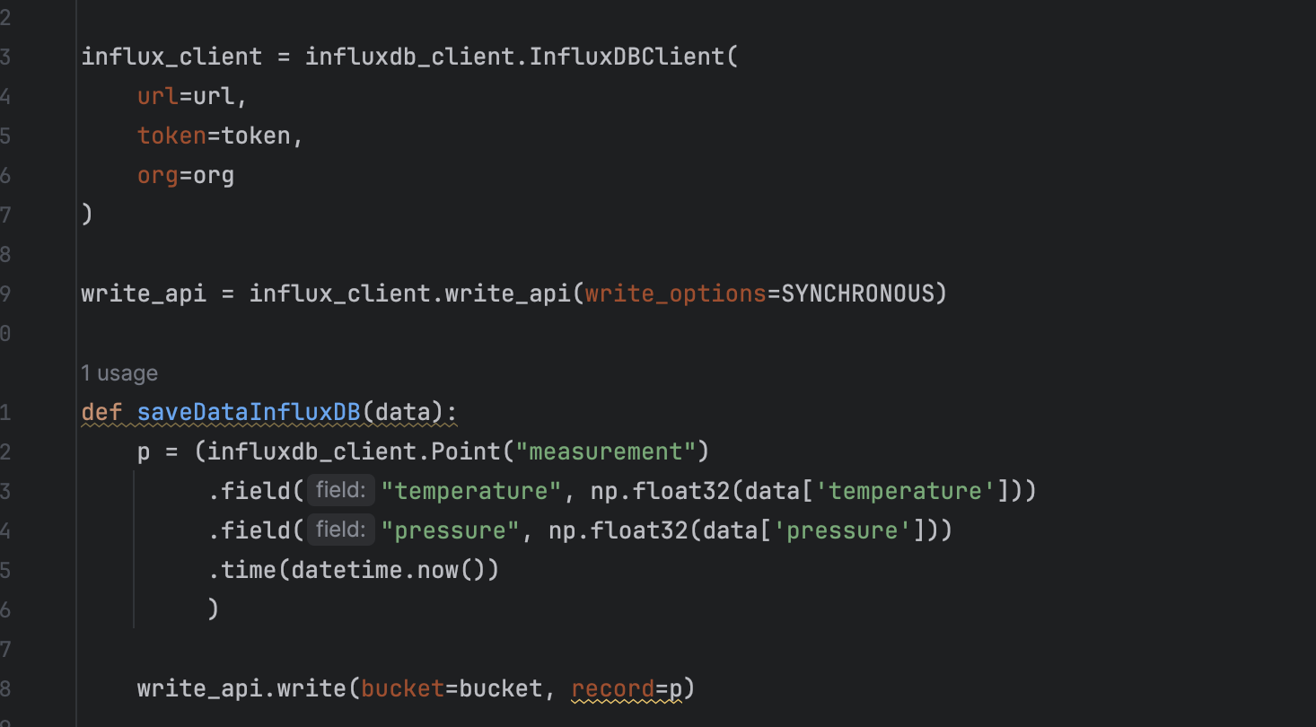
Čuvanje podataka na influxdb

Slide 7
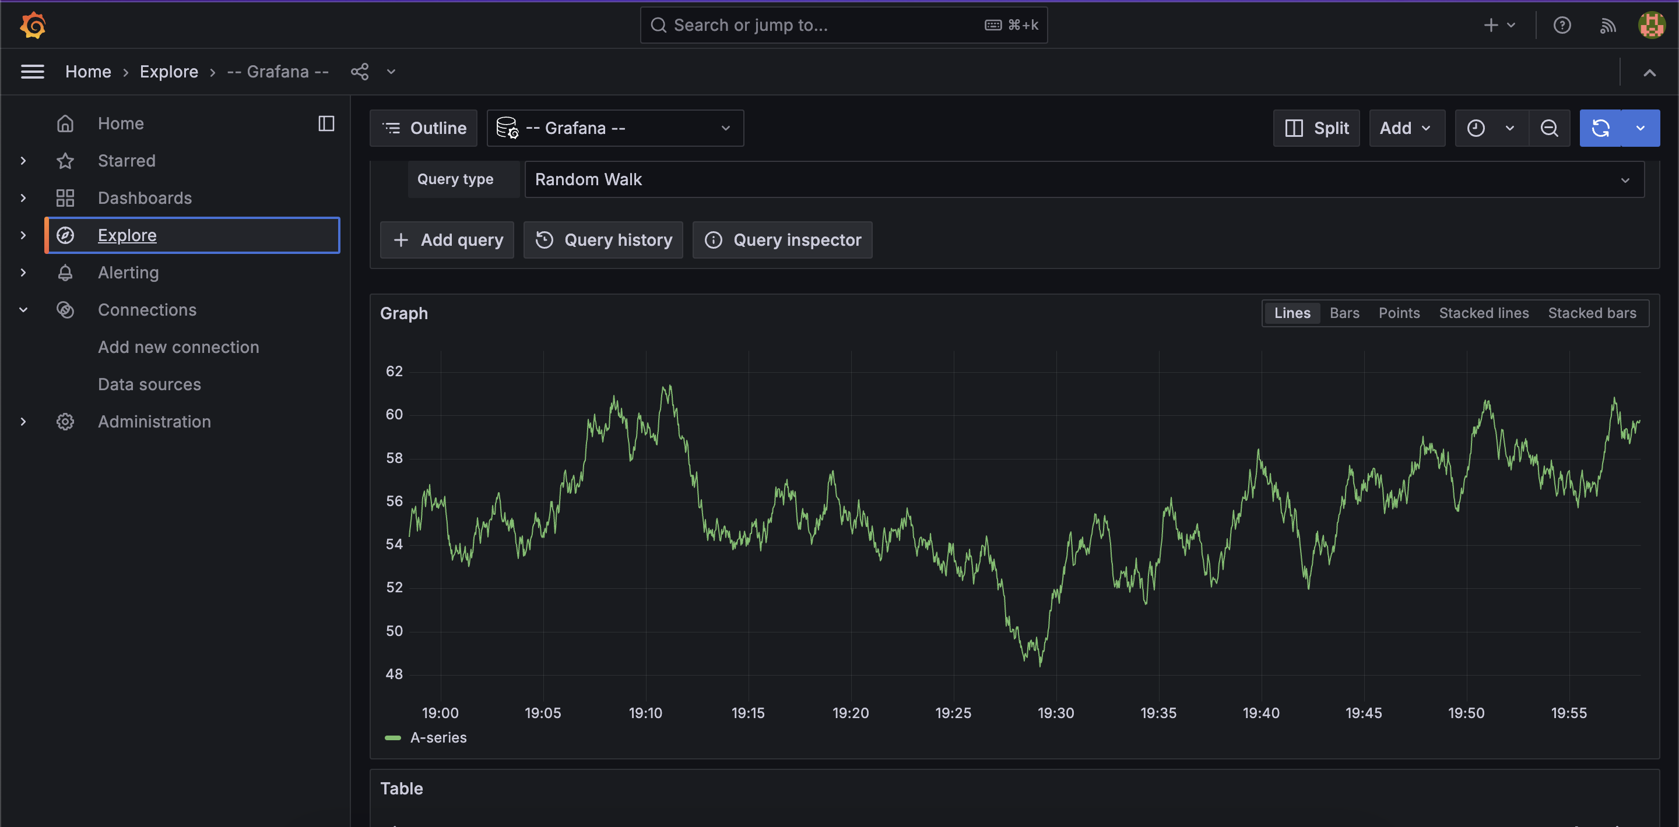
Prikaz podataka u grafani

Slide 8
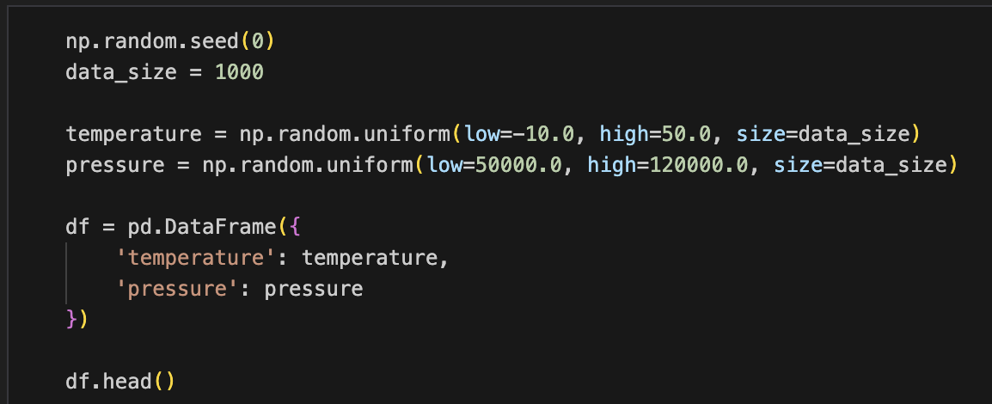
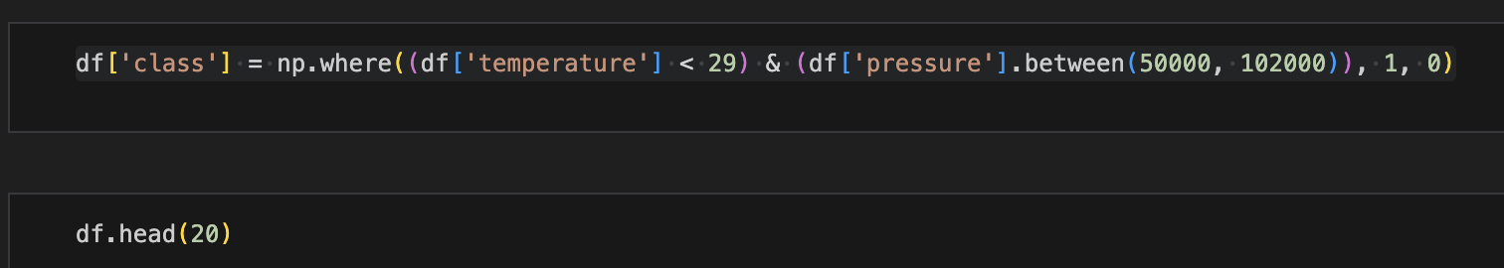
Treniranje podataka
Treniranje podataka se izvršava uz pomoć Tesnorflow-a.
Za treniranje modela koristi se binarna klasifikacija, jer nama je potrebno da odredimo da li će biti lepo vreme ili ne.
Sve skripte kao i test podaci pisani su u Jupyter notebook-u.

Slide 9
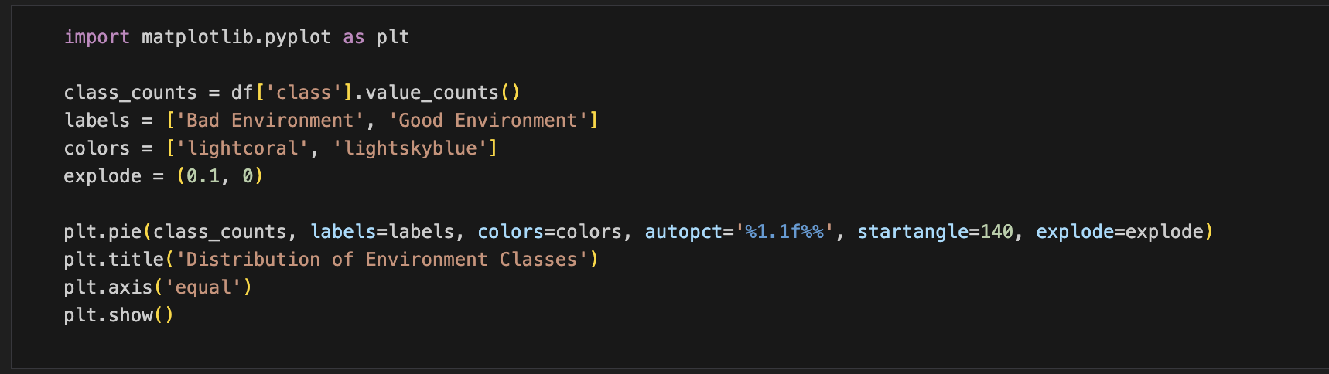
TRENIRANJE PODATAKA

Slide 10
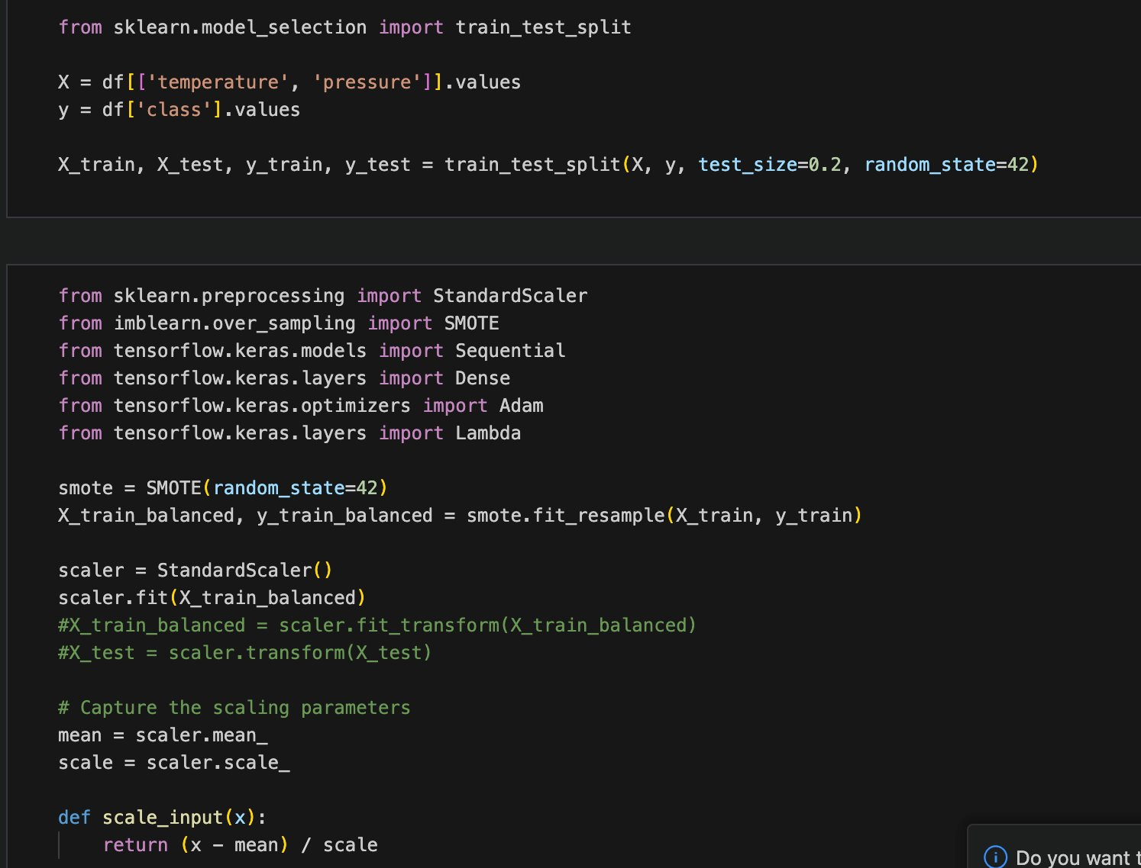

Slide 11
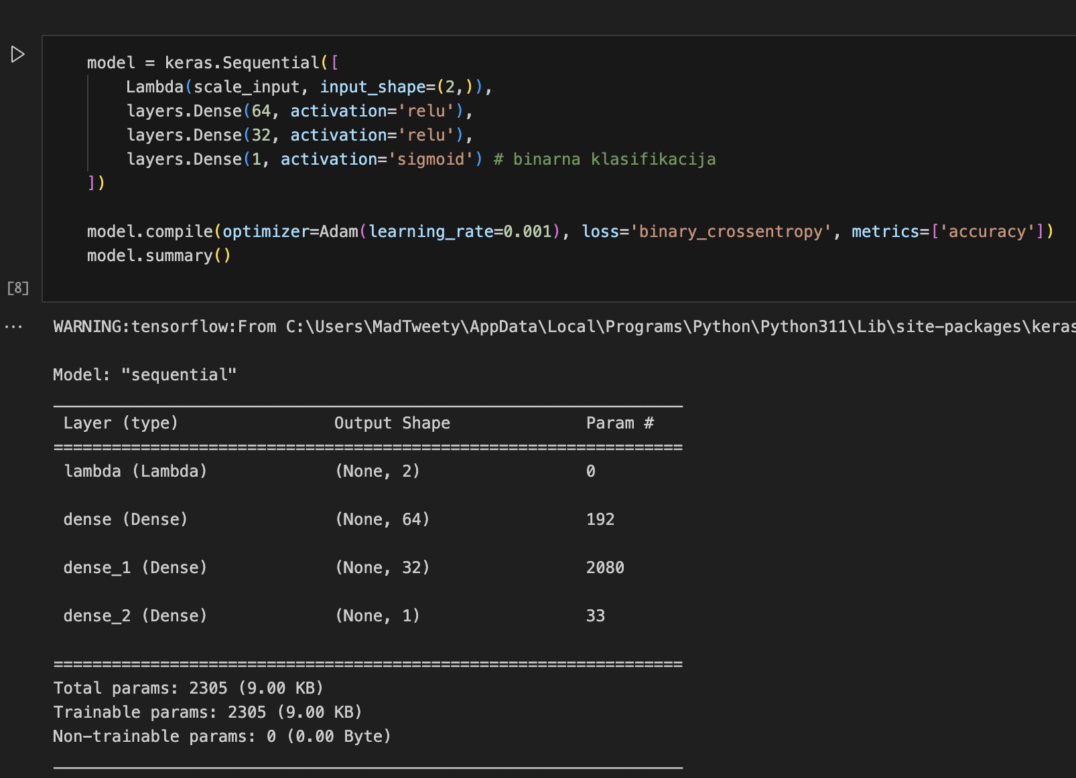

Slide 12
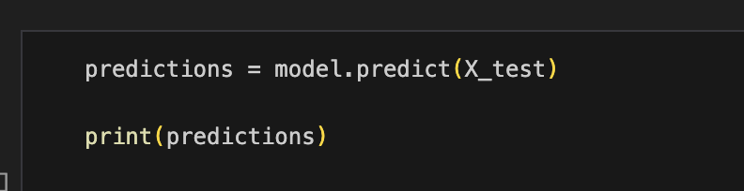
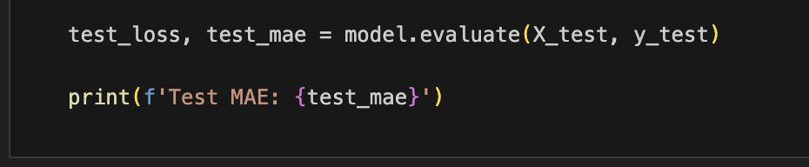
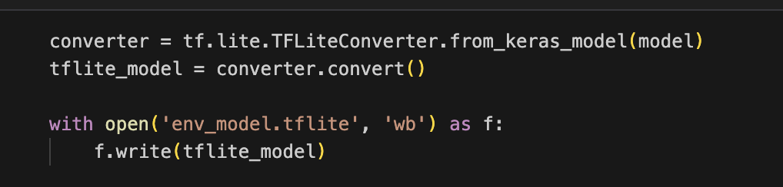

Slide 13
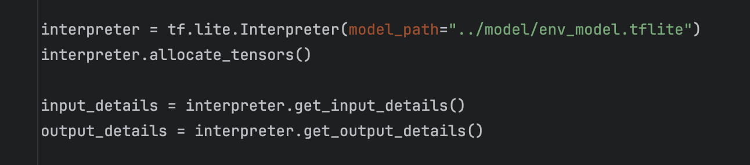
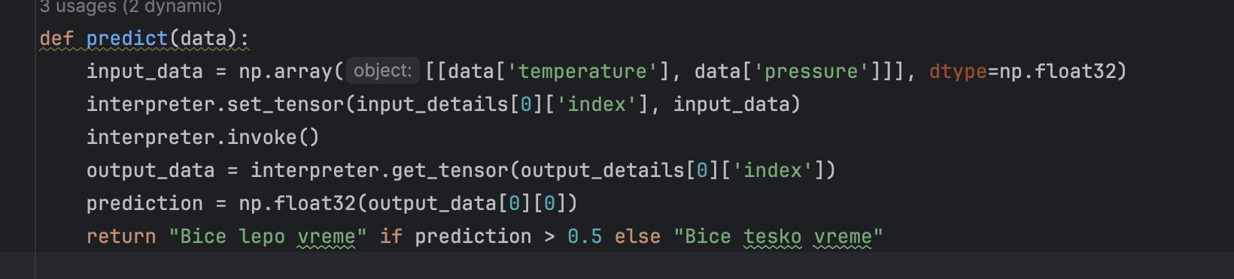
Korišćenje modela i predikcija

Slide 14
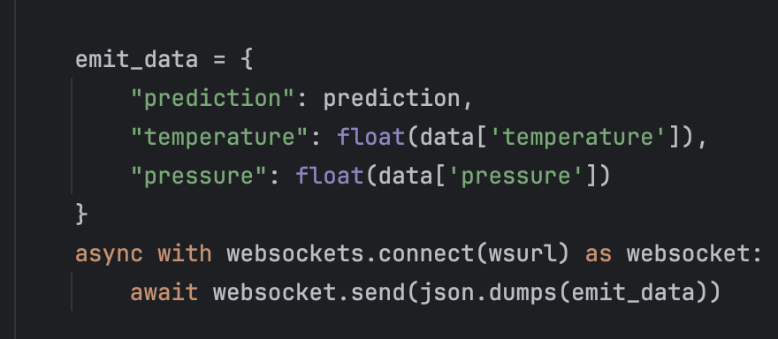
Slanje podataka na frontend stranicu

Slide 15
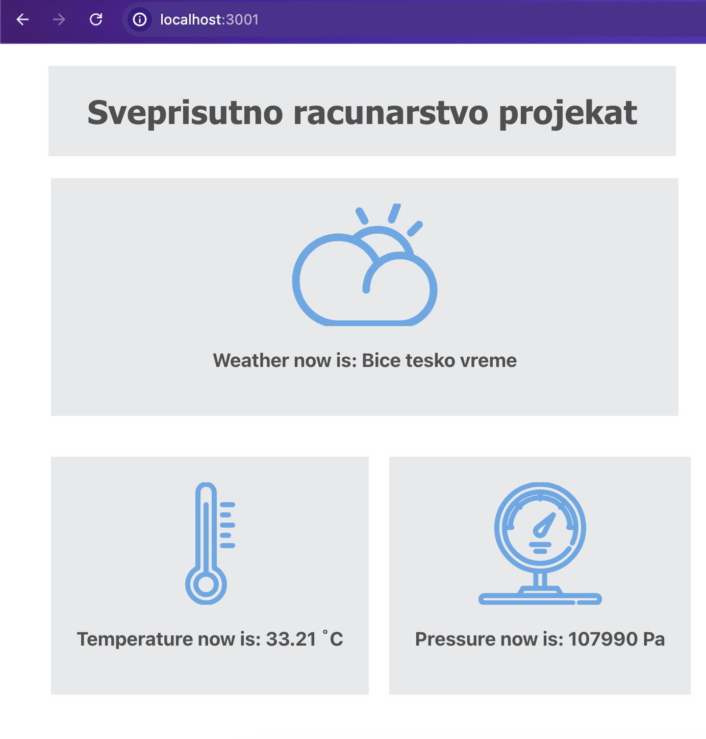
Frontend stranica

Slide 16
Hvala na pažnji!

